Slide 1
TRƯỜNG TIỂU HỌC PHÚC LỢI
MÔN TOÁN 1

Slide 2


T
O
Á
N
-
1

Slide 3


Slide 4
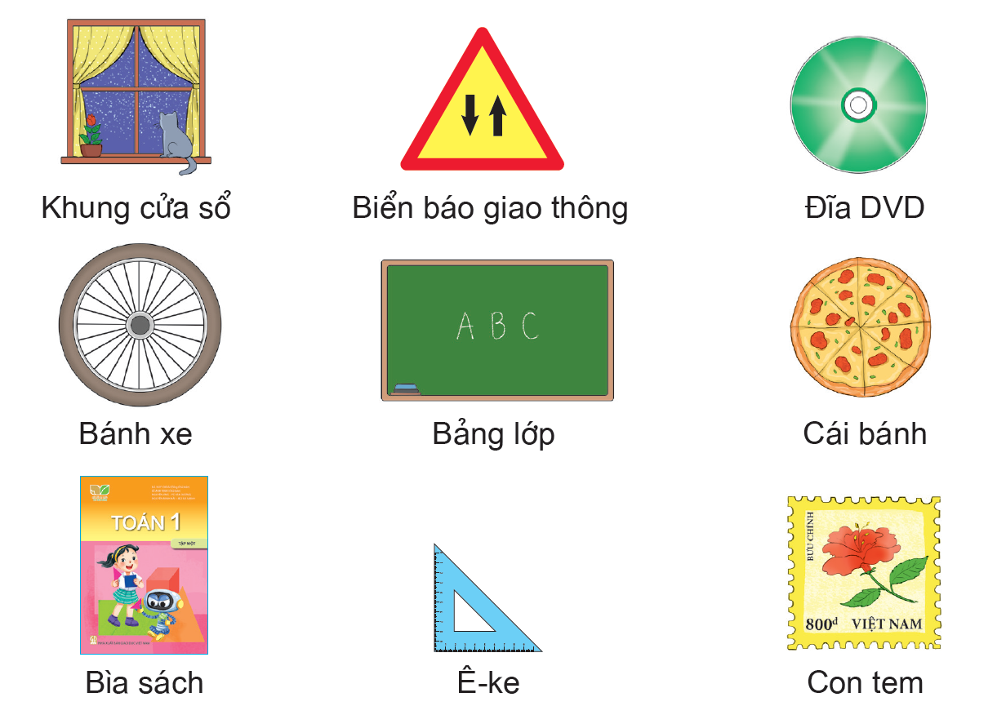

1
Liên hệ xung quanh mình và quanh lớp học, bạn Việt đã nêu được tên một số đồ vật có dạng các hình đã học như sau:
Mỗi đồ vật có dạng hình gì?

Slide 5



1
Mỗi đồ vật dưới đây có hình gì?
Hình vuông
Hình
tam giác
Hình tròn
Khung cửa sổ
Biển báo giao thông
Đĩa DVD

Slide 6
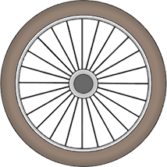
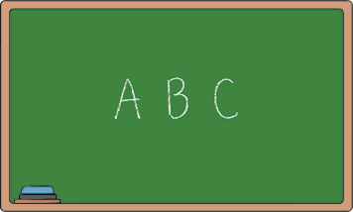
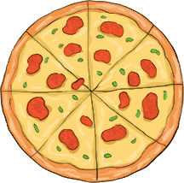
1
Mỗi đồ vật dưới đây có hình gì?
Hình tròn
Hình chữ nhật
Hình tròn
Bánh xe
Bảng lớp
Cái bánh

Slide 7
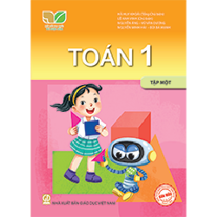
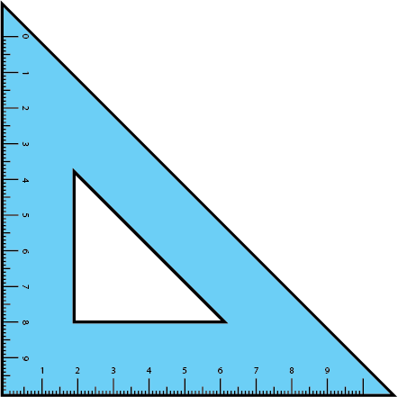
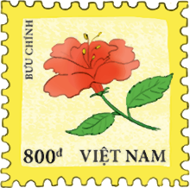
1
Mỗi đồ vật dưới đây có hình gì?
Hình chữ nhật
Hình tam giác
Hình vuông
Bìa sách
Ê-ke
Con tem

Slide 8
2
a) Em hãy xếp các que tính để được hình bên.

Slide 9
2
b) Em hãy xếp 5 que tính thành một hình có 2 hình tam giác.

Slide 10
2
b) Em hãy xếp 5 que tính thành một hình có 2 hình tam giác.

Slide 11
3
Hình thích hợp đặt vào dấu "?" là hình nào?
a)
?
A.
B.
C.

Slide 12
3
Hình thích hợp đặt vào dấu "?" là hình nào?
b)
?
A.
B.
C.

Slide 13


4
Với các miếng bìa hình tam giác:
Bạn Mai ghép thành hình sau:
2
4
5
1
3
6
Bạn Mai đã dùng bao nhiêu miếng bìa hình tam giác để ghép được hình trên?
Bạn Mai đã dùng 6 miếng bìa hình tam giác.

Slide 14


